Slide 1
Análise de Projeto de Sistemas
Definição de Análise de Projeto de Sistemas
É uma etapa crítica no ciclo de vida de desenvolvimento de software que visa entender, especificar e validar as necessidades de um sistema antes de sua implementação. Ela serve como ponte entre os requisitos do cliente e a solução técnica, garantindo que o projeto atenda aos objetivos funcionais, técnicos e operacionais.

Slide 2
Stakeholders de um projeto são as partes interessadas que podem ser afetadas pelas decisões, atividades ou entregas do projeto, ou que podem influenciar o seu sucesso. São pessoas, grupos ou organizações que têm um interesse ou impacto, positivo ou negativo, no projeto.
Em resumo, stakeholders são:
Pessoas, grupos ou organizações: que são afetadas pelo projeto.
Com interesse no projeto, seja por investimento, envolvimento ou impacto.
Que podem influenciar o projeto, seja positivamente (apoiando) ou negativamente (opondo).

Slide 3
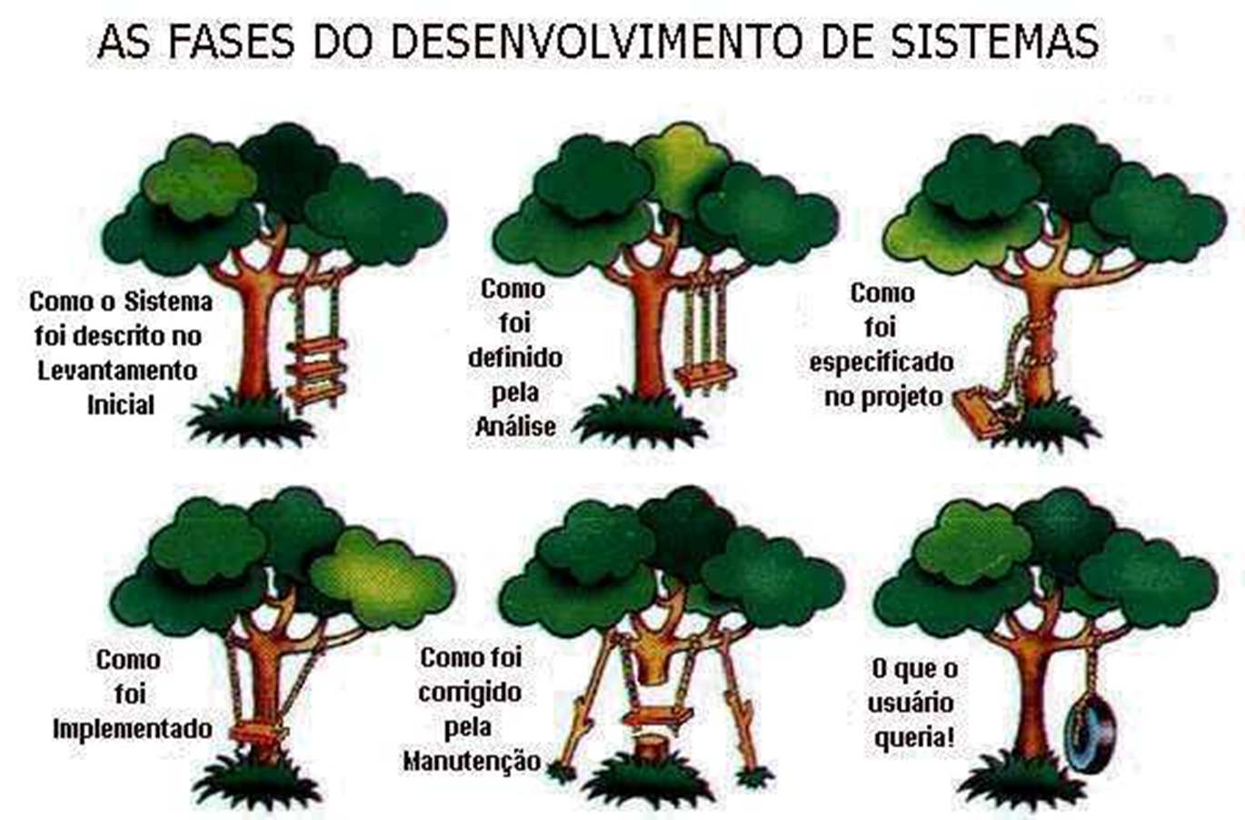
Objetivo Principal
Transformar demandas e expectativas dos stakeholders em especificações claras e estruturadas, que orientarão a construção do sistema.

Slide 4
Componentes Essenciais
Levantamento de Requisitos
Requisitos Funcionais: O que o sistema deve fazer
Requisitos Não Funcionais: Como o sistema deve funcionar (ex: "tempo de resposta < 2 segundos").

Slide 5

Análise de Viabilidade
Técnica: Recursos tecnológicos disponíveis para implementação.
Econômica: Custo-benefício do projeto (ROI).
Operacional: Adaptação do sistema ao ambiente de uso.

Slide 6
Modelagem
Diagramas UML (Casos de Uso, Classes, Sequência).
Fluxogramas de processos (BPMN).
Protótipos de interfaces (Figma, Adobe XD).

Slide 7
Documentação
Especificação de requisitos (SRS - Software Requirements Specification).
Diagramas e regras de negócio (ex: "pagamento bloqueia reservas se pendente").

Slide 8
Validação
Revisão com stakeholders para garantir alinhamento.

Slide 9
Sistema de vendas integrado a controle de estoque
Requisitos Funcionais (RF)
O que o sistema DEVE FAZER
Gestão de Vendas
RF1: Registrar vendas (presencial e online), incluindo produtos, quantidades, preços e descontos.
RF2: Processar diferentes formas de pagamento (cartão, PIX, dinheiro, parcelamento).
RF3: Emitir notas fiscais eletrônicas (NF-e) e cupons fiscais.
RF4: Gerenciar trocas e devoluções (com restituição ao estoque).
RF5: Aplicar promoções e cupons de desconto.

Slide 10
2. Controle de Estoque
RF6: Atualizar automaticamente o estoque após vendas, devoluções ou compras.
RF7: Alertar sobre estoque baixo, excedente ou produtos próximos ao vencimento.
RF8: Rastrear lotes e validade de produtos (para perecíveis).
RF9: Gerenciar múltiplos armazéns ou locais de estoque.
RF10: Realizar inventário físico e reconciliar com dados do sistema.

Slide 11
3. Integrações
RF11: Sincronizar com sistemas externos (ERP, e-commerce, fornecedores).
RF12: Integrar com leitor de código de barras ou RFID para agilizar vendas e estoque.
4. Gestão de Clientes
RF13: Cadastrar clientes (dados pessoais, histórico de compras).
RF14: Oferecer programa de fidelidade (pontuação por compras).

Slide 12
5. Relatórios e Análises
RF15: Gerar relatórios de vendas diárias/semanais/mensais.
RF16: Analisar margem de lucro por produto ou categoria.
RF17: Visualizar métricas de estoque (giro, custo de armazenagem).
6. Usuários e Permissões
RF18: Definir níveis de acesso (ex: vendedor, gerente, administrador).
RF19: Registrar log de atividades (quem realizou vendas ou ajustes no estoque).

Slide 13
Requisitos Não Funcionais (RNF)
Como o sistema DEVE FUNCIONAR
Desempenho
RNF1: Tempo de resposta < 2 segundos para consultas de estoque e emissão de notas fiscais.
RNF2: Suportar até 500 transações simultâneas (vendas + atualizações de estoque).
2. Segurança
RNF3: Criptografar dados sensíveis (ex: informações de cartão de crédito).
RNF4: Restringir acesso a relatórios financeiros apenas a usuários autorizados.

Slide 14
3. Disponibilidade
RNF5: Operar 24/7 com uptime de 99,9% (exceto para manutenção programada).
RNF6: Funcionar offline temporariamente (ex: vendas sem internet, com sincronização posterior).
4. Usabilidade
RNF7: Interface intuitiva para registro rápido de vendas (ex: autocompletar produtos).
RNF8: Suporte a dispositivos móveis (tablets para vendedores).

Slide 15
5. Confiabilidade
RNF9: Backup automático diário para evitar perda de dados.
RNF10: Log de auditoria para rastrear alterações críticas (ex: exclusão de produtos).
6. Escalabilidade
RNF11: Suportar aumento de 200% no volume de transações sem degradação de desempenho.
7. Conformidade
RNF12: Cumprir legislação fiscal (ex: SPED, NFC-e).
RNF13: Adequação à LGPD para proteção de dados de clientes.

Slide 16
Importância
RF: Garantem que o sistema resolva problemas operacionais, como evitar vendas de produtos sem estoque.
RNF: Asseguram que o sistema seja rápido, seguro e adaptável ao crescimento do negócio.

Slide 17
Classifique cada item abaixo como RF ou RNF:
1- O sistema deve permitir o cadastro de usuários com nome, CPF e e-mail.
2- O sistema deve responder a consultas em menos de 3 segundos, mesmo
com 1.000 usuários ativos.
3- O sistema deve permitir a renovação de empréstimos online.
4- O sistema deve ser acessível via navegadores como Chrome, Firefox e
Edge.
5- O sistema deve gerar relatórios mensais de livros mais emprestados.
6- Os dados dos usuários devem ser criptografados (ex: usando AES-256).
7- O sistema deve enviar e-mails automáticos 3 dias antes do prazo de
devolução.
8- A interface deve ser intuitiva, seguindo diretrizes de UX.
9- O sistema deve permitir a busca de livros por título, autor ou ISBN.
10- O sistema deve suportar um aumento de 50% no número de usuários
sem perda de desempenho.

Slide 18
Respostas (Gabarito)
Item Classificação Explicação
1 RF Funcionalidade específica (cadastro de usuários).
2 RNF Requisito de desempenho.
3 RF Funcionalidade (renovação de empréstimos).
4 RNF Compatibilidade.
5 RF Funcionalidade (geração de relatórios).
6 RNF Segurança dos dados.
7 RF Funcionalidade (envio de e-mails automáticos).
8 RNF Usabilidade/Experiência do usuário.
9 RF Funcionalidade (busca de livros).
10 RNF Escalabilidade.

Slide 19
Classifique cada item abaixo como RF ou RNF:
1 - O aplicativo deve permitir que usuários compartilhem suas rotas de
corrida em redes sociais.
2 - O sistema deve carregar a lista de produtos em menos de 1 segundo.
3 - Médicos devem receber alertas em tempo real quando um paciente
crítico for admitido.
4 - O banco de dados deve ser replicado em três servidores diferentes para
evitar perda de dados.
5 - Usuários podem personalizar o tema da interface (claro/escuro).
6 - A plataforma deve funcionar em navegadores Chrome, Firefox e Safari.
7 - O sistema deve permitir a exportação de dados em formato exe.
8 - O aplicativo deve consumir menos de 5% da bateria do celular em uso
contínuo.

Slide 20
Respostas (Gabarito)
RF
RNF
RF
RNF
RF
RNF
RF
RFN

